Slide 1
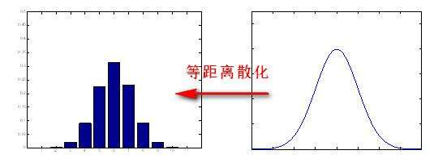
特征工程三部曲之特征处理
Notes:
描述特征工程三部曲之一的特征处理(也叫数据预处理)。

Slide 2
课程介绍&本章预览
本课程主要讲述特征工程中最核心的部分: 特征处理
特征工程（Feature Engineering）泛指从原始数据转换为特征向量的过程。
特征工程经常被说为机器学习的玄学之一，里面包含了很多无法言明的东西。但实际上它也是有迹可循，有很多科学的方法。我们需要做的还是要了解如何解决问题，如何处理好特征数据，来得到更好的模型效果。
本课程就特征处理（Feature Processing）为大家介绍特征工程中的一小部分内容，为大家打开一道大门进而更加容易了解特征工程。
Notes:
介绍和预览
内容是特征工程当中核心环节：特征处理

Slide 3
课程介绍&本章预览
数据和特征决定了机器学习的上限 而模型和算法只是逼近这个上限而已！
Notes:
这句标语，请大家读三遍，以表达特征工程对于机器学习的重要性！！

Slide 4

课程介绍&本章预览
  特征处理知识框架
  特征处理数据类型
本章
  特征处理各种方式

Slide 5



特征工程三部曲之特征处理
目录
第零节
0
特征处理知识框架
第一节
  特征处理知识框架
无量纲化
第二节
  特征处理数据类型
连续特征离散化
第三节
  特征处理各种方式
离散特征哑编码
第四节
缺失值填充
5
第五节
除第0节外其余小节都为平行知识内容，可以根据自己感兴趣的直接跳转
特征组合变换
Notes:
在第0节中，会有特征处理的知识框架，特征处理的各种概念，以及特征处理的意义
在剩下的1-5节，分别讲述特征处理的各种方式方法
----
除了第0节“特征处理概念及知识导图”是基本内容，其余内容都是平行的，大家可以直接选择自己感兴趣的内容。目录的详细内容和时间线，在右侧目录文件中。
--------------------
序言完！

Slide 6

第零节：特征处理知识框架
敲黑板！
带着问题听讲解！
什么是特征
特征处理和特征工程什么关系
特征有哪些类型
特征处理要怎么做！
特征处理要怎么做！
特征为什么要处理
特征处理在机器学习有什么作用
Notes:
心里都怀揣着问题来，会更有效率的多。

Slide 7
第零节：特征处理知识框架
什么是特征？
在机器学习任务中，描述/表达一件事物的特性/属性数据称为特征
特征
特征向量
属性
花萼长度 | 花萼宽度 | 花瓣长度 | 花瓣宽度 | 鸢尾花属
5.1 | 3.5 | 1.4 | 0.2 | 山鸢尾
4.9 | 3.0 | 1.4 | 0.2 | 山鸢尾
4.7 | 3.2 | 1.3 | 0.2 | 山鸢尾
6.5 | 2.8 | 4.6 | 1.5 | 杂色鸢尾
5.7 | 2.8 | 4.5 | 1.3 | 杂色鸢尾
6.9 | 3.1 | 5.1 | 2.3 | 维吉尼亚鸢尾
5.8 | 2.7 | 5.1 | 1.9 | 维吉尼亚鸢尾
样本
特征是需要直接作用于我们最终分类(聚类回归等)任务的
特征为了描述和表达一件事物包含了更多的意义
特征是直接服务于特定的机器学习任务的。
Notes:
先来一个最简单也是最重要的问题，什么是特征。
我认为：特征就是在机器学习任务中，描述或者表达一件事或者一个物的数据
有人认为收集到的数据就是特征，这个理解完全没有问题，但是浅了点，特征是直接作用于我们最终分类(聚类回归等)任务的。
每个事物就是所谓的样本。因此，特征为了描述和表达一件事物包含了更多意义，并且特征是直接服务于特定的机器学习任务的。
在一个机器学习中这个数据是一个特征，在另一个任务中这个数据可能压根没有用。
这个不一定特别准确，是我个人的理解，等大家深入解除了可能有自己的理解。

Slide 8
第零节：特征处理知识框架
为什么要进行特征处理？
总结成一句话就是: 当前特征表达能力不够好，因此要进行处理
身高mm | 臂展cm | 年龄 | 体重kg | 位置 | 场均
1950 | 210 | 28 | 99.8 | 后卫 | 30.4
2030 | 214 | 33 | 113.4 | 前锋 | 27.5
1900 | 192 | 30 | N/A | 后卫 | 26.4
2010 | 221 | 26 | 104.3 | 前锋 | 16.2
2080 | 211 | 29 | N/A | 前锋 | 21.4

Slide 9
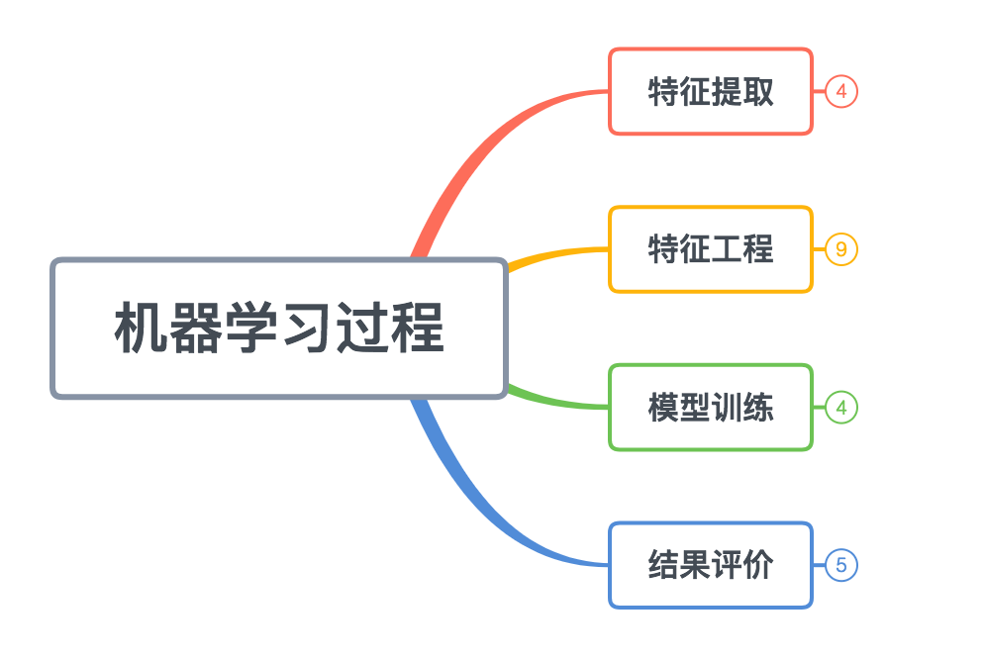
第零节：特征处理知识框架
Notes:
机器学习过程，以我自己的理解，我分为了四个部分。
我把特征提取和特征工程分成了两部分，特征提取主要是从一些数据源提取到一些原始特征(也可以叫原始数据)。
特征工程，就是将这些原始特征，加工成给机器学习所用的规范化的表达能力强的特

Slide 10
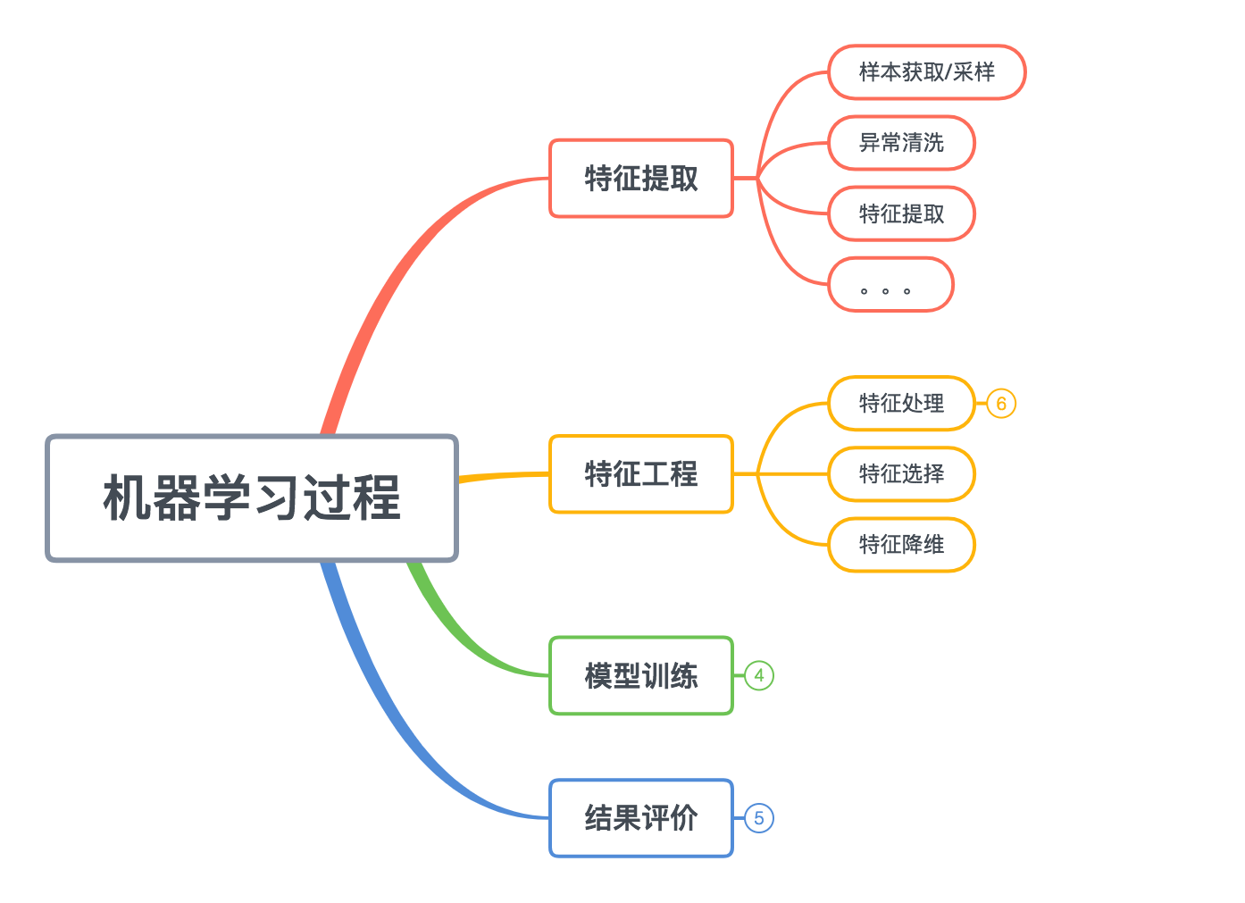
第零节：特征处理知识框架
Notes:
特征提取部分，包括样本的采集，异常数据的清洗，等等内容。就类似直接面对的是数据源，比如数据爬虫，日志导出，数据库获取等等。
那么特征工程 ，就是在此基础上进行加工处理。
有些懵逼的同学是否还记得特征工程三部曲之特征处理，可能大家一开始就心理有疑问三部曲是哪三部曲。
这里就展示出来，三部曲就是，特征处理，特征选择，特征降维。
本次PPT的就是第一曲----特征处理

Slide 11
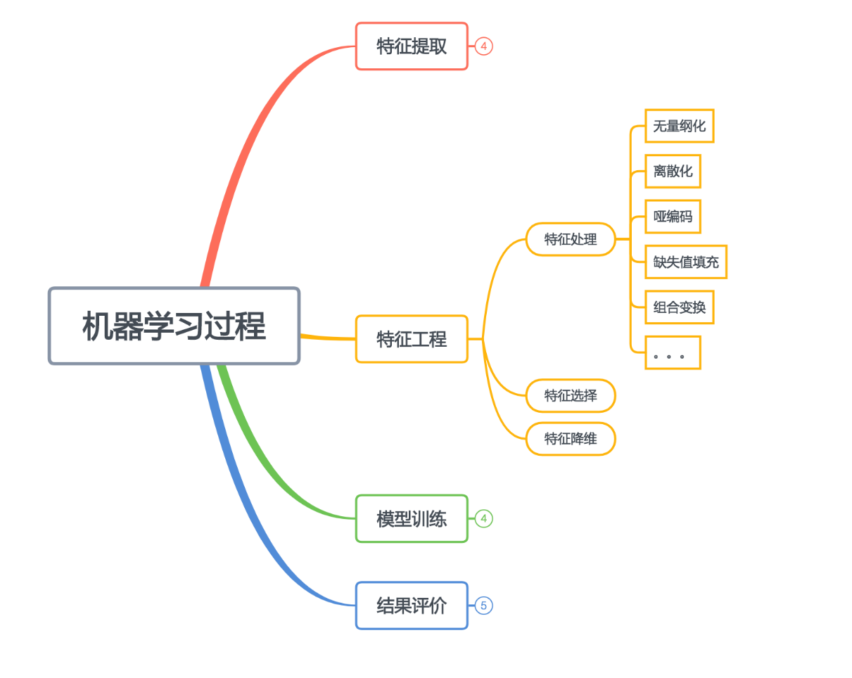
第零节：特征处理知识框架

Slide 12
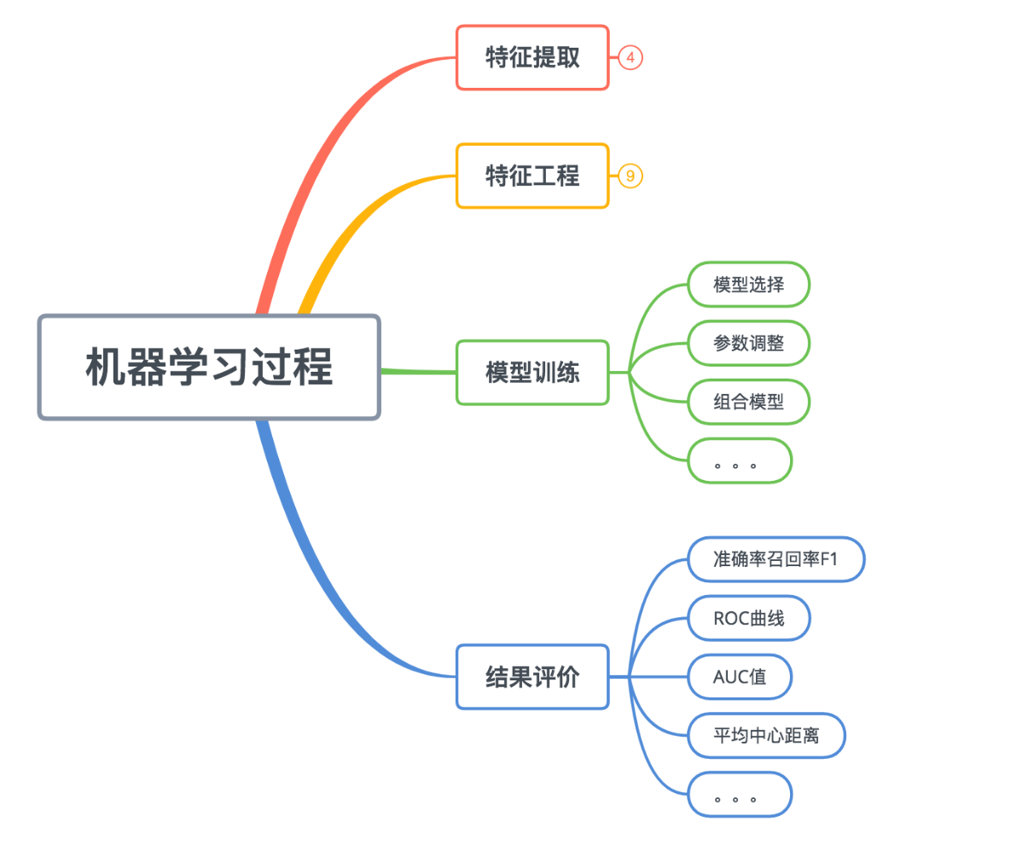
第零节：特征处理知识框架
Notes:
机器学习过程的第三个步骤就是模型训练。
里面包括
模型选择：面对一个特定的机器学习任务应该如何选择合适的模型。
参数调整：在训练样本中将模型调整至最优。还记得这个最优的上限是哪儿。
组合模型：在一个特定的任务中将多个模型组合在一起共同完成任务。
第四个步骤是结果评价：
这些就不多说了，这些结果评价不只要评价模型也要评价整个机器学习成果。

Slide 13
第零节：特征处理知识框架
特征处理在机器学习中处于哪个位置？

Slide 14
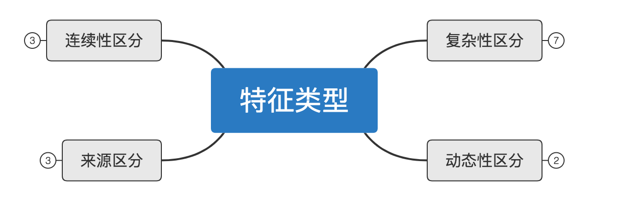
第零节：特征处理知识框架

Slide 15
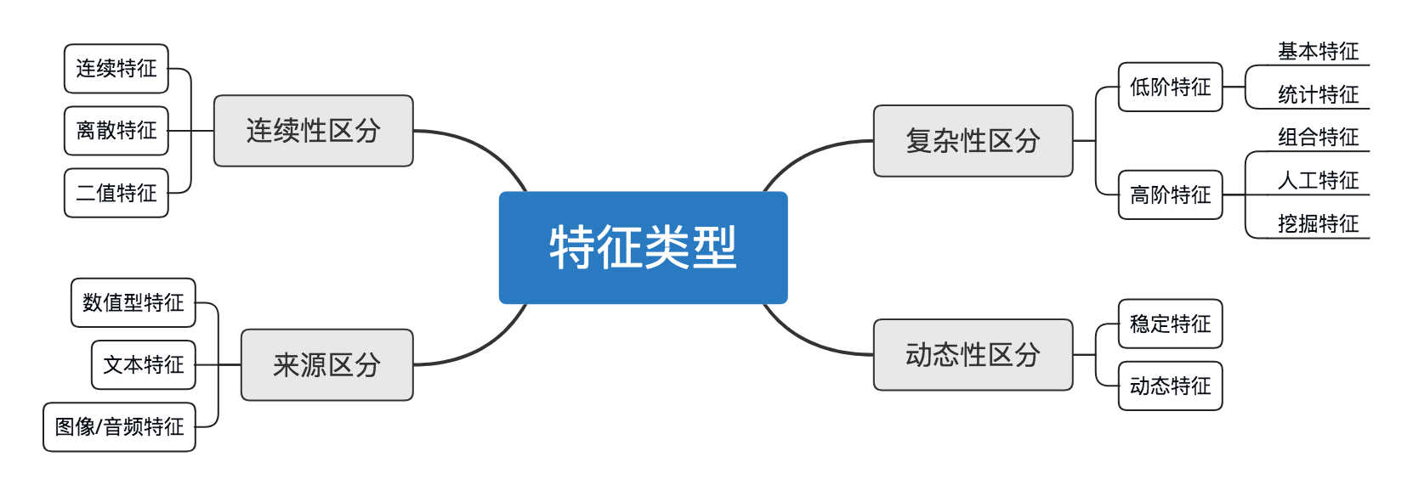
第零节：特征处理知识框架
Notes:
首先连续性的区分，最好理解，顾名思义分为，连续型特征，离散型特征，还是二值型特征。
其次来源区分方式，有数值型，文本型特征(包括词性特征，TFIDF，语义向量等等)，还有图像特征(包括边界，颜色，纹理，空间位置特征)
还有复杂性的区分方式，比如低阶的基本特征和统计特征，比如高阶的组合特征，人工特征等等
另外还有动态性区分，有稳定性特征，比如一个人的身高，性别等等，动态特征比如这个人所在的位置，当前时间等等。

Slide 16

第零节：特征处理知识框架
第零节总结
  特征处理知识框架
  特征处理数据类型
什么是特征？
为什么要进行特征处理？
特征处理在机器学习中处于哪个位置？
特征有哪些类型？

Slide 17
特征工程三部曲之特征处理
目录
第零节
0
特征处理知识框架
第一节
  特征处理知识框架
无量纲化
第二节
  特征处理数据类型
连续特征离散化
第三节
  特征处理各种方式
离散特征哑编码
第四节
缺失值填充
5
第五节
除第0节外其余小节都为平行知识内容，可以根据自己感兴趣的直接跳转
特征组合变换

Slide 18
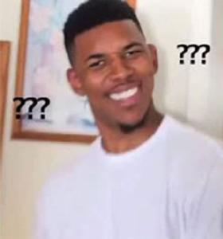

第一节：特征处理方式
            ——无量纲化
什么是无量纲化？
量纲数据表达式转化为无量纲的表达式，成为纯量。
量纲: 将一个物理导出量用若干个基本量的乘方之积表示出来的表达式，称为该物理量的量纲式，简称量纲
身高mm | 臂展cm
1950 | 210
2030 | 214
1900 | 192
2010 | 221
2080 | 211
身高 | 臂展
0.28 | 0.62
0.72 | 0.76
0 | 0
0.61 | 1
1 | 0.66
$$\frac{x−min}{max−min}$$
Notes:
首先来解释下，大家不太熟知的词语，无量纲化。
什么是无量纲化呢，就是XXXXX，相信大家读完之后应当是这个表情。
既然说到无量钢化，那么咱们先了解下什么是量纲。量纲就是XXXX。
举一个套炒栗子。
这个是之前收集的NBA的数据，怎么理解量纲，比如这个身高1950mm。其实他的意义是，1950x1mm 得到1950mm。1950是一个数字基本量，再乘以1mm这个基本量，得到的1950mm
相似的，5平方米，就是5 x 1m x 1m

Slide 19

第一节：特征处理方式
            ——无量纲化
Min-Max标准化
数据的标准化是将数据按比例缩放，使之落入一个小的特定区间。
身高mm
1950
2030
1900
2010
2080
身高mm
(1950-1900)/(2080-1900)
(2030-1900)/(2080-1900)
(1900-1900)/(2080-1900)
(2010-1900)/(2080-1900)
(2080-1900)/(2080-1900)
Min-Max 标准化方法:
是将数据从自然的范围缩放至0-1区间。
min=1900
max=2080
$$\frac{x−min}{max−min}$$
Notes:
也叫区间缩放化。

Slide 20

第一节：特征处理方式
            ——无量纲化
Z-score标准化
数据的标准化是将数据按比例缩放，使之落入一个小的特定区间。
身高mm
1950
2030
1900
2010
2080
身高mm
(1950-1994)/(62.8)=-0.70
(2030-1994)/(62.8)=0.57
(1900-1994)/(62.8)=-1.49
(2010-1994)/(62.8)=0.25
(2080-1994)/(62.8)=1.36
z-score 标准化方法:
是将每个数据减去均值再除以标准差
μ=1994
σ=62.8
$$\frac{x−μ}{\text{σ}}$$

Slide 21
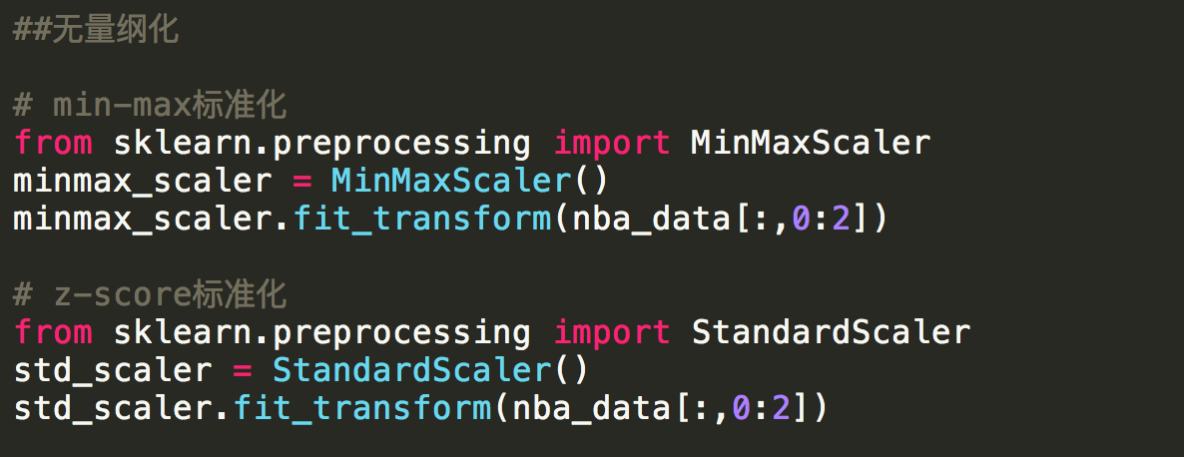
第一节：特征处理方式
            ——无量纲化
标准化
Tips:使用时别忘了在测试集中标准化方式要与训练集统一。
利用sklearn，我们可以方便地进行标准化处理。

Slide 22
第一节：特征处理方式
            ——无量纲化
z-score与minmax标准化的区别
  minmax变换依赖某两个值，zscore标准化依赖所有值
  minmax会转变成[0-1]的区间内，标准化没有这个区间限制只是数据的均值为0方差为1
  标准化目的都是为了使得不同度量的特征具有可比性

Slide 23
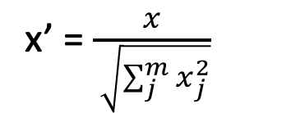
第一节：特征处理方式
            ——无量纲化
归一化
归一化目的是为了样本向量在点乘运算或其他核函数计算相似性时拥有统一的标准，也就是说都转化为“单位向量”。
身高mm | 臂展cm | 年龄
1950 | 210 | 28
2030 | 214 | 33
1900 | 192 | 30
2010 | 221 | 26
2080 | 211 | 29
身高mm | 臂展cm | 年龄
0.9941 | 0.107 | 0.014
0.9943 | 0.104 | 0.016
0.9948 | 0.101 | 0.015
0.9938 | 0.109 | 0.016
0.9947 | 0.101 | 0.013
这里介绍基于L2的归一化公式。
x’ = $\frac{x}{ \sqrt{\sum_{j}^{m}{x_{j}^{2}}}}$
Notes:
注意这里与标准化不一样的地方在于，这个是对单个样本进行的归一化。
大家稍微理解下这样的运算，单个样本是不是就被转变成单位向量了。

Slide 24
第一节：特征处理方式
            ——无量纲化
归一化
归一化有什么作用呢？为什么要进行归一化？
J(θ)
J(θ)
  提升模型收敛速度
θ2
θ2
  提升模型算法精度
归一化
θ1
θ1
Notes:
提升收敛速度：在梯度下降时。
提升模型精度：这在涉及到一些距离计算的算法时效果显著，比如算法要计算欧氏距离，上图中变量1的取值范围比较小，涉及到距离计算时其对结果的影响远比变量2带来的小，所以这就会造成精度的损失。
所以归一化很有必要，他可以让各个特征对结果做出的贡献相同。
有些人说看不懂这个图，那么我这边简单的推一下(手绘公式)，具体的依靠大家自己去学习了。

Slide 25
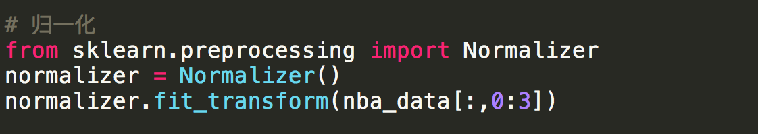
第一节：特征处理方式
            ——无量纲化
归一化
利用sklearn，我们可以方便地进行归一化处理。

Slide 26
第一节：特征处理方式
            ——无量纲化
归一化与标准化的区别
  对象不一样: 标准化的对象是某一个特征列；归一化的对象是一个样本行。
  目的不一样: 标准化的目的是将样本的各个特征值转换到同一量纲下使得不同度量的特征具有可比性；归一化目的是将各样本转化为单位向量使得模型迭代更快更好；

Slide 27
特征工程三部曲之特征处理
目录
第零节
0
特征处理知识框架
第一节
  特征处理知识框架
无量纲化
第二节
  特征处理数据类型
连续特征离散化
第三节
  特征处理各种方式
离散特征哑编码
第四节
缺失值填充
5
第五节
除第0节外其余小节都为平行知识内容，可以根据自己感兴趣的直接跳转
特征组合变换

Slide 28
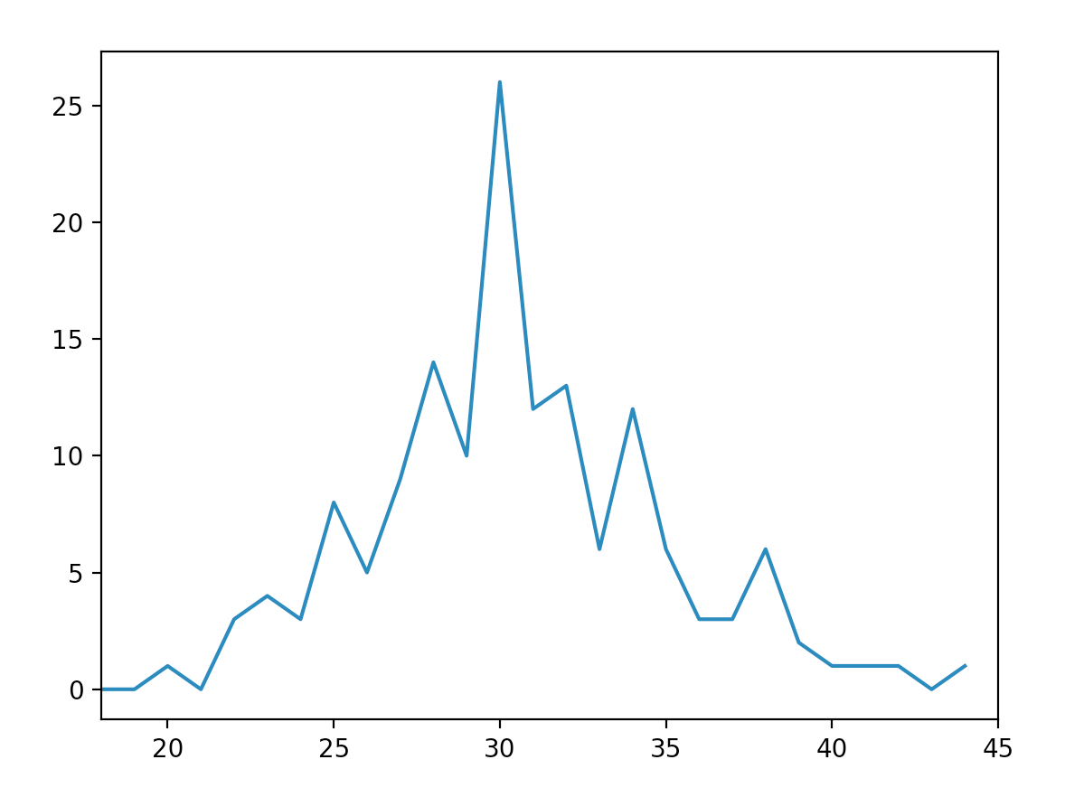
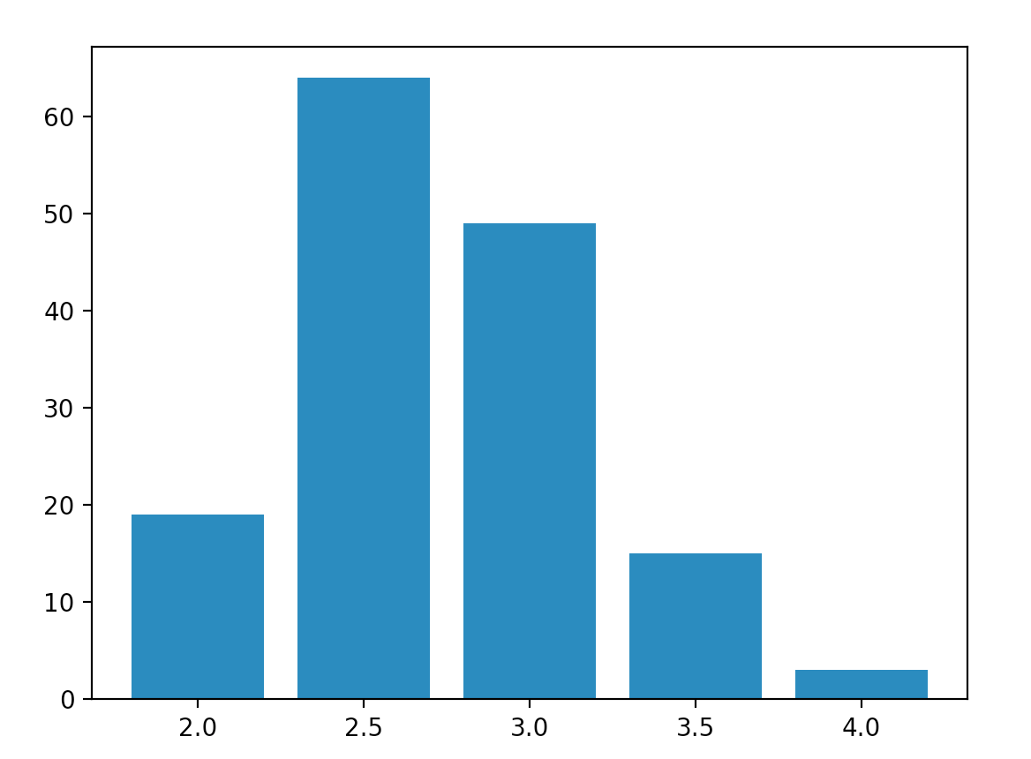
第二节：特征处理方式
            ——连续特征离散化
什么是连续特征离散化？
将连续型的特征进行离散处理，得到有限的离散值。
离散化

Slide 29
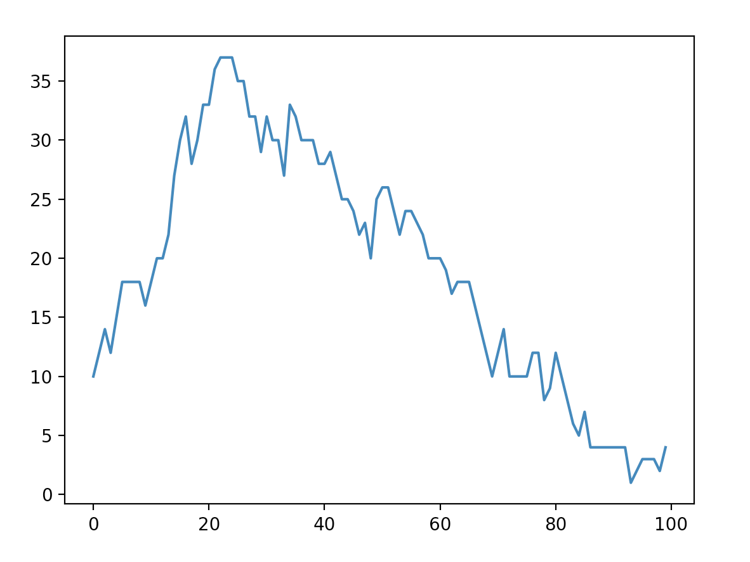
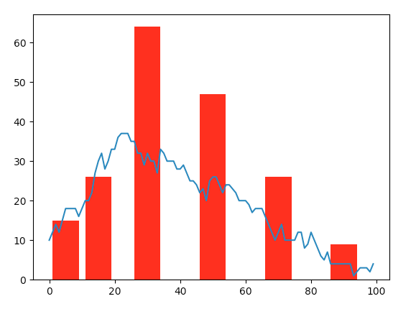
第二节：特征处理方式
            ——连续特征离散化
什么是连续特征离散化？
将连续型的特征进行离散处理，得到有限的离散值。
离散化
Notes:
再举个糖炒例子，人的年龄，是连续数值，从1到100岁
然而可以分为，幼年，少年，青年，中年，老年，这些就是离散值。
这个例子很好的表达了离散化的概念。

Slide 30
第二节：特征处理方式
            ——连续特征离散化
为什么要进行连续特征离散化处理？
1. 简化了模型训练的复杂性，降低模型过拟合的风险
2. 离散化后的特征对异常数据有很强的鲁棒性
3.稀疏向量内积乘法运算速度快
4. 线性模型表达能力受限，单变量离散化为N个后，每个变量有单独的权重，相当于为模型引入了非线性，能够提升模型表达能力，加大拟合；
5. 离散化后可以进行特征交叉，由M+N个变量变为M*N个变量，进一步引入非线性，提升表达能力
年龄
28
33
30
26
29
Notes:
1. 特征离散化以后，起到了简化了模型训练的复杂性，降低了模型过拟合的风险
2. 稀疏向量内积乘法运算速度快，计算结果方便存储，容易扩展
3. 离散化后的特征对异常数据有很强的鲁棒性
4. 线性模型表达能力受限，单变量离散化为N个后，每个变量有单独的权重，相当于为模型引入了非线性，能够提升模型表达能力，加大拟合；
5. 离散化后可以进行特征交叉，由M+N个变量变为M*N个变量，进一步引入非线性，提升表达能力
6. 特征离散化后，模型会更稳定，比如如果对用户年龄离散化，20-30作为一个区间，不会因为一个用户年龄长了一岁就变成一个完全不同的人。当然处于区间相邻处的样本会刚好相反，所以怎么划分区间是门学问；
拿年龄来举个糖炒栗子。

Slide 31
第二节：特征处理方式
            ——连续特征离散化
无监督: 等距/等频离散
1 3 4 5 5 6 7 7 8 10 11 13 15
等距离散:
假设距离为(0,5],(5,10],(10,15]
等频离散:
假设频度为3
1 3 4 5 5
6 7 8 10
11 13 15
1 3 4
5 5 6
7 7 8
10 11 13
15
(0,5]
(5,10]
(10,15]

Slide 32
第二节：特征处理方式
            ——连续特征离散化
无监督: KMeans离散
0
100

Slide 33
1 | C1
3 | C1
4 | C2
5 | C1
5 | C1
6 | C2
7 | C1
7 | C1
8 | C2
10 | C2
11 | C1
13 | C2
第二节：特征处理方式
            ——连续特征离散化
有监督: 基于信息增益的离散化
1 3 4 5 5 6 7 7 8 10 11 13
C1 C1 C2 C1 C1 C2 C1 C1 C2 C2 C1 C2
计算这种切分方式导致的信息增益率
选择收益最大的切分方式(离散方式)，若没有达到离散区间最大值
那么继续迭代进行切分(离散)

Slide 34
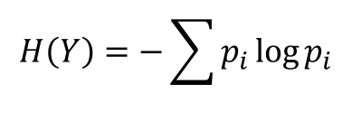
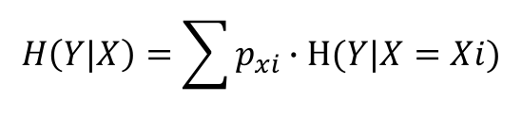
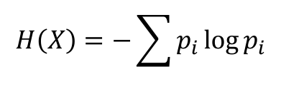
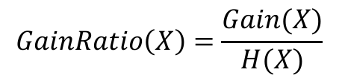

1 | C1
3 | C1
4 | C2
5 | C1
5 | C1
6 | C2
7 | C1
7 | C1
8 | C2
10 | C2
11 | C1
13 | C2
第二节：特征处理方式
            ——连续特征离散化
有监督: 基于信息增益的离散化
$$H\left(Y\right)=−\sum{p_{i}\log{p_{i}}}$$
信息熵
$$H\left(Y|X\right)=\sum{p_{xi}∙H(Y|X=Xi)}$$
条件熵
信息增益
$$Gain\left(X\right)=H\left(Y|X\right)−H\left(Y\right)$$
$$H\left(X\right)=−\sum{p_{i}\log{p_{i}}}$$
分割熵
$$GainRatio\left(X\right)=\frac{Gain(X)}{H(X)}$$
信息增益率

Slide 35
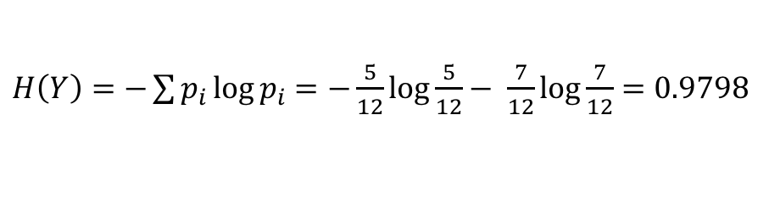
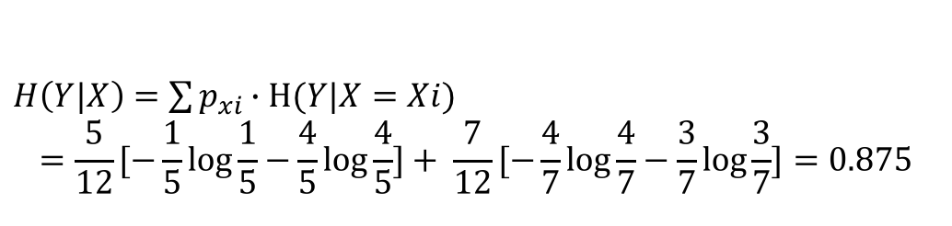
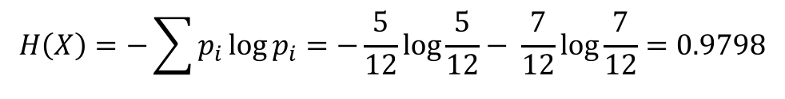
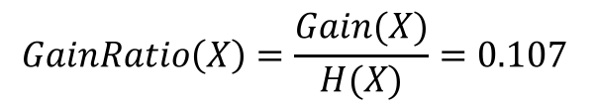
1 | C1
3 | C1
4 | C2
5 | C1
5 | C1
6 | C2
7 | C1
7 | C1
8 | C2
10 | C2
11 | C1
13 | C2
信息熵
$H\left(Y\right)=−\sum{p_{i}\log{p_{i}}}$ $=−\frac{5}{12}\log{\frac{5}{12}}− \frac{7}{12}\log{\frac{7}{12}=0.9798}$
条件熵
$H\left(Y|X\right)=\sum{p_{xi}∙H(Y|X=Xi)}$
$$=\frac{5}{12}[−\frac{1}{5}log{\frac{1}{5}−\frac{4}{5}\log{\frac{4}{5}}}]+ \frac{7}{12}[−\frac{4}{7}log{\frac{4}{7}−\frac{3}{7}\log{\frac{3}{7}}]=0.875}$$
信息增益
$$Gain\left(X\right)=H\left(Y\right)−H\left(Y | X\right)=0.1048$$
分割熵
$$H\left(X\right)=−\sum{p_{i}\log{p_{i}}}=−\frac{5}{12}\log{\frac{5}{12}}− \frac{7}{12}\log{\frac{7}{12}=0.9798}$$
$$GainRatio\left(X\right)=\frac{Gain(X)}{H(X)}=0.107$$
信息增益率

Slide 36
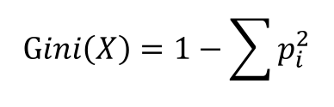
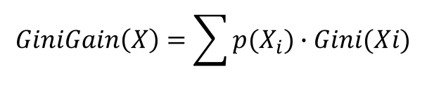
1 | C1
3 | C1
4 | C2
5 | C1
5 | C1
6 | C2
7 | C1
7 | C1
8 | C2
10 | C2
11 | C1
13 | C2
第二节：特征处理方式
            ——连续特征离散化
有监督: 基于Gini增益的离散化
$$Gini\left(X\right)=1−\sum{p_{i}^{2}}$$
Gini指数
$$GiniGain\left(X\right)=\sum{p(X_{i})∙Gini(Xi)}$$
Gini增益

Slide 37
第二节：特征处理方式
            ——连续特征离散化
等距/等频离散
无监督
Kmeans离散
离散化方式
基于信息增益的离散
有监督
基于Gini增益的离散

Slide 38
特征工程三部曲之特征处理
目录
第零节
0
特征处理知识框架
第一节
  特征处理知识框架
无量纲化
第二节
  特征处理数据类型
连续特征离散化
第三节
  特征处理各种方式
离散特征哑编码
第四节
缺失值填充
5
第五节
除第0节外其余小节都为平行知识内容，可以根据自己感兴趣的直接跳转
特征组合变换

Slide 39
第三节：特征处理方式
            ——离散特征哑编码
什么是哑编码？
将一个特征一对多映射出多个特征编码，每个特征编码只代表一个若干级别间的差异。
年龄
15
33
30
26
70
年龄段
少年
中年
中年
青年
老年
少年 | 青年 | 中年 | 老年
1
 |  | 1
 |  | 1
 | 1
 |  |  | 1
离散化
哑编码

Slide 40
第三节：特征处理方式
            ——离散特征哑编码
为什么要进行哑编码处理？
1. 简化了模型训练的复杂性，降低模型过拟合的风险
2. 离散化后的特征对异常数据有很强的鲁棒性
3.稀疏向量内积乘法运算速度快
4. 线性模型表达能力受限，单变量离散化为N个后，每个变量有单独的权重，相当于为模型引入了非线性，能够提升模型表达能力，加大拟合；
5. 离散化后可以进行特征交叉，由M+N个变量变为M*N个变量，进一步引入非线性，提升表达能力

Slide 41
第三节：特征处理方式
            ——离散特征哑编码
oneHot 编码
  One-Hot编码，又称为一位有效编码，主要是采用N位状态寄存器来对N个状态进行编码，每个状态都由他独立的寄存器位，并且在任意时候只有一位有效。
  One-Hot编码是分类变量作为二进制向量的表示。这首先要求将分类值映射到整数值。然后，每个整数值被表示为二进制向量，除了整数的索引之外，它都是零值，它被标记为1

Slide 42
第三节：特征处理方式
            ——离散特征哑编码
oneHot 编码
年龄
15
33
30
26
70
年龄
少年
中年
中年
青年
老年
少年 | 青年 | 中年 | 老年
1 | 0 | 0 | 0
0 | 0 | 1 | 0
0 | 0 | 1 | 0
0 | 1 | 0 | 0
0 | 0 | 0 | 1
离散化
oneHot 编码

Slide 43
第三节：特征处理方式
            ——离散特征哑编码
dummy 编码
年龄
15
33
30
26
70
年龄
少年
中年
中年
青年
老年
青年 | 中年 | 老年
0 | 0 | 0
0 | 1 | 0
0 | 1 | 0
1 | 0 | 0
0 | 0 | 1
离散化
dummy 编码

Slide 44
第三节：特征处理方式
            ——离散特征哑编码
dummy编码 VS oneHot编码
$$W_{1}X_{1}+W_{2}X_{2}+W_{3}X_{3}+W_{4}X_{4}+W_{5}1$$
dummy编码能够限制模型的参数自由度
Notes:
“如果你不使用regularization，那么one-hot encoding的模型会有多余的自由度。这个自由度体现在你可以把某一个分类型变量各个值对应的权重都增加某一数值，同时把另一个分类型变量各个值对应的权重都减小某一数值，而模型不变。在dummy encoding中，这些多余的自由度都被统摄到intercept里去了。这么看来，dummy encoding更好一些。
如果你使用regularization，那么regularization就能够处理这些多余的自由度。此时，我觉得用one-hot encoding更好，因为每个分类型变量的各个值的地位就是对等的了。”

Slide 45
特征工程三部曲之特征处理
目录
第零节
0
特征处理知识框架
第一节
  特征处理知识框架
无量纲化
第二节
  特征处理数据类型
连续特征离散化
第三节
  特征处理各种方式
离散特征哑编码
第四节
缺失值填充
5
第五节
除第0节外其余小节都为平行知识内容，可以根据自己感兴趣的直接跳转
特征组合变换

Slide 46
第四节：特征处理方式
            ——缺失值填充
什么是缺失值填充？
这还需要回答？？就是了缺失值填充呗。
身高mm | 臂展cm | 年龄 | 体重kg | 位置 | 场均
1950 | 210 | 28 | 99.8 | 后卫 | 30.4
2030 | 214 | 33 | 113.4 | 前锋 | 27.5
1900 | 192 | 30 | N/A | 后卫 | 26.4
2010 | 221 | 26 | 104.3 | 前锋 | 16.2
2080 | 211 | 29 | N/A | 前锋 | 21.4
缺失值

Slide 47
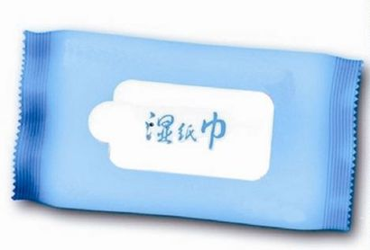
第四节：特征处理方式
            ——缺失值填充
为什么要填充缺失值？
数据缺失在许多研究领域都是一个复杂的问题。对数据挖掘来说，空值的存在，造成了以下影响：
模型会丢失很多有用的信息
使得模型挖掘过程中陷入混乱，导致不可靠输出
依赖模型本身，无法很好地处理缺失值的情况，导致不确定性
数据缺失分为三类:
完全随机缺失
随机缺失
非随机缺失
听说有人"缺湿纸"巾
Notes:
1）完全随机缺失（Missing Completely at Random，MCAR）。数据的缺失与不完全变量以及完全变量都是无关的。
2）随机缺失（Missing at Random，MAR）。数据的缺失仅仅依赖于完全变量。
3）非随机、不可忽略缺失（Not Missing at Random,NMAR，or nonignorable）。不完全变量中数据的缺失依赖于不完全变量本身，这种缺失是不可忽略的。

Slide 48

第四节：特征处理方式
            ——缺失值填充
统计填充(中位数均值众数)
利用特征本身的数据进行对缺失值填充
体重kg
99.8
113.4
N/A
104.3
N/A
思想是既然缺失了不知道他的值，那么就用最平常的值给它填不上，不要造成混乱，期望其他特征能表达出该样本的特性。
公式？不存在的
不懂的回小学重造

Slide 49
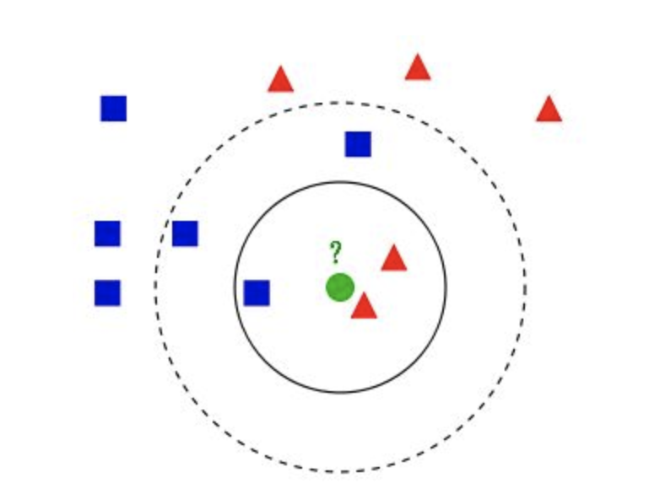
第四节：特征处理方式
            ——缺失值填充
Knn方式填充
利用其他不缺失的特征，找到相似的样本，用相似样本的该特征来对缺失值填充
思想是用相似样本来仿照出来值会更加靠谱。

Slide 50
第四节：特征处理方式
            ——缺失值填充
中位数
统计
均值
众数
缺失值方式
KNN方式相似
相似
其他找相似样本的方式

Slide 51
特征工程三部曲之特征处理
目录
第零节
0
特征处理知识框架
第一节
  特征处理知识框架
无量纲化
第二节
  特征处理数据类型
连续特征离散化
第三节
  特征处理各种方式
离散特征哑编码
第四节
缺失值填充
5
第五节
除第0节外其余小节都为平行知识内容，可以根据自己感兴趣的直接跳转
特征组合变换

Slide 52
第四节：特征处理方式
            ——特征组合变换
什么是特征组合变换？
这也需要回答？？就是特征变换下组合下
为什么要进行特征组合变换？
增加模型的表达能力
变相提升模型非线性能力
得到更加有效的特征

Slide 53
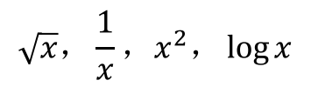

第四节：特征处理方式
            ——特征组合变换
单个特征变换
$$\sqrt{x}，\frac{1}{x}，x^{2}，\log{x}$$
$$x$$

Slide 54
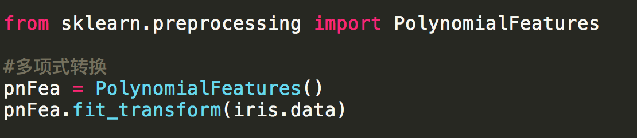


第四节：特征处理方式
            ——特征组合变换
多项式变换
$$a,b$$
$$1,a,b,a^{2},b^{2},ab$$

Slide 55
特征工程三部曲之特征处理
目录
第零节
0
特征处理知识框架
第一节
  特征处理知识框架
无量纲化
第二节
  特征处理数据类型
连续特征离散化
第三节
  特征处理各种方式
离散特征哑编码
第四节
缺失值填充
5
第五节
除第0节外其余小节都为平行知识内容，可以根据自己感兴趣的直接跳转
特征组合变换

Slide 56
总结回顾
  特征处理知识框架
  特征处理数据类型
  特征处理各种方式

